Slide 2
Digitális Jólét Program
InternetKon
Nemzeti Konzultációk
DJP Stratégiák:
DOS
DES
DAS
DGYS
DSS

Slide 3
Let’s Meet the
Class of 2016
Are seven (7) years YOUNGER than…
The World Wide Web
Are five (5) years YOUNGER than…
Were born the SAME YEAR as…
Notes:
That’s 1998 in case you were wondering.

Slide 4
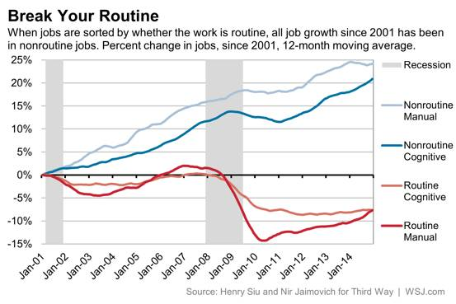
Változó munkaerőpiaci igények

Slide 5
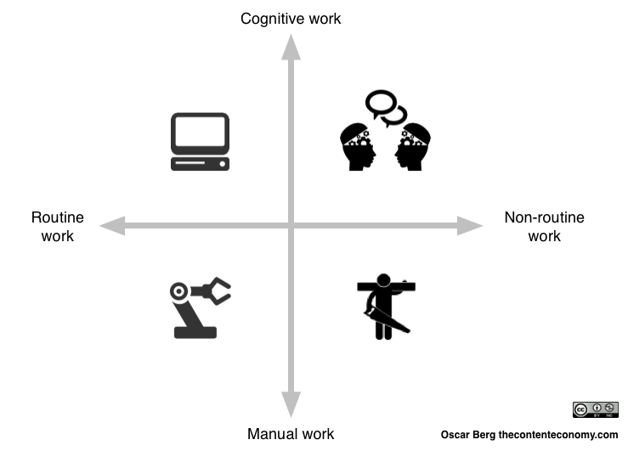
Változó munkaerőpiaci igények

Slide 6
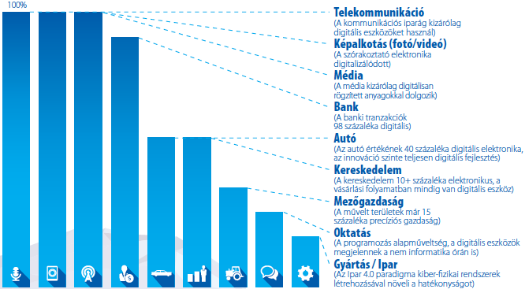
Változó munkaerőpiaci igények
DIGITÁLIS TRANSZFORMÁCIÓ

Slide 7
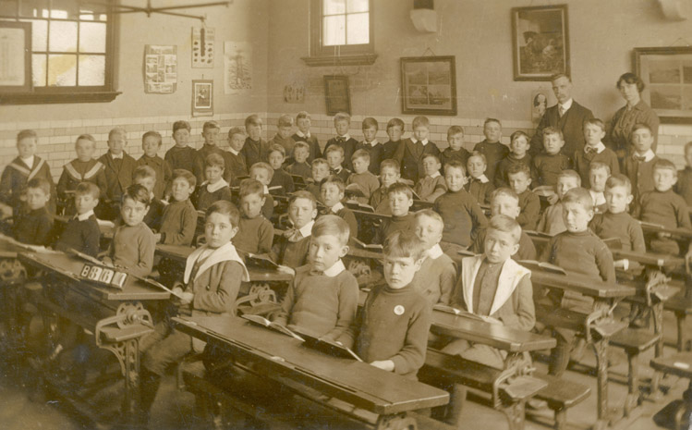

Slide 8
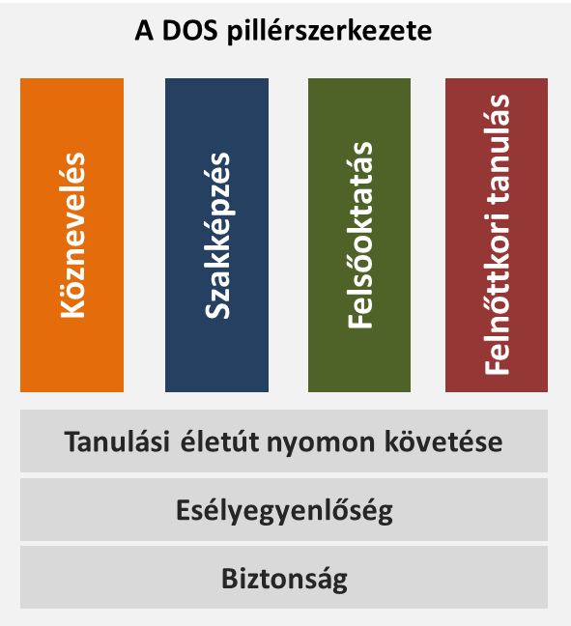
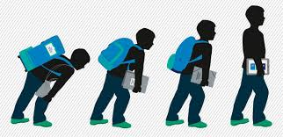
A DOS célja
A DOS a digitális kompetenciák elsajátítását biztosítja mindenki számára: senki nem hagyhatja el az oktatási és képzési rendszert anélkül, hogy a munkaerőpiac által elvárt digitális alapkészségekkel rendelkezne.
A DOS célja, hogy az ágazati stratégiákkal és szakmai célkitűzésekkel összhangban az oktatási rendszer minden szintjén megteremtse a digitális írástudás tényleges elterjesztésének lehetőségét, hozzájárulva Magyarország versenyképességének növeléséhez.

Slide 9
A DOS Kormányhatározat
Köznevelés
Szakképzés
A Kormány az oktatás digitális megújítása érdekében úgy határozott, hogy létre kell hozni a Digitális Pedagógiai Módszertani Központot (DPMK), amely kidolgozza a tanulókra, a pedagógusokra, az intézményvezetőkre és valamennyi oktatási intézmény-típusra vonatkozó digitális kompetencia követelmények keretrendszerét és mérési-értékelési eszközeit, illetve a Stratégia keretében megvalósítandó fejlesztéseket beválás-vizsgálatokkal megalapozó pilot programokat indít.
A DPMK létrejött a Digitális Jólét Nonprofit Kft. keretében és feladatait a a Digitális Jólét Program végrehajtásával összefüggő egyes feladatokról, valamint a Kormányzati Informatikai Fejlesztési Ügynökségről szóló 268/2010. (XII. 3.) Korm. rendelet módosításáról szóló 127/2017. (VI. 8.) Korm. rendelet rögzítette.
Az EFOP 3.2.15. kiemelt projekt konzorciumi tagjaként a DPMK megkezdte 2017. június 1-vel a DOS IT I. pontjában meghatározott, a felelősségi körébe feladatok végrehajtását. Az EMMI, az OH, illetve az EKE felelőssági körébe tartozó feladatok végrehajtása szintén megkezdődött részben az EFOP 3.2.15. keretében, részben egyéb forrásból.

Slide 10
A DOS Kormányhatározat
Köznevelés
Szakképzés
A Kormány biztosítani kívánja, hogy a köznevelés és szakképzés valamennyi intézménye a digitális oktatáshoz szükséges sávszélességű szupergyors interneteléréssel, illetve épületen belüli WiFi-hálózattal rendelkezzen, ezért elrendeli az ezek biztosításához szükséges hálózatfejlesztéseket és az intézmények belső WiFi-hálózatának kiépítését és működtetését.
Státusz:
Az EMMI, NFM, KIFÜ, Klebelsberg Központ DPMP által koordinált egyeztetése nyomán az EFOP 3.2.4. keretében megkezdődött a feladat végrehajtása. A KMR vonatkozásában költségvetési forrás igénylése folyamatban.

Slide 11
A DOS Kormányhatározat
Köznevelés
Szakképzés
A Kormány a köznevelés és a szakképzés méltányos és hatékony működése és a tanulók digitális kompetenciáinak fejlesztése érdekében elrendeli a Stratégia által meghatározott digitális eszközállomány biztosítását a köznevelési és szakképzési intézményekben, külön figyelmet fordítva a sajátos nevelési igényű tanulókra. A Kormány a szükséges költségvetési források biztosításával gondoskodik az intézmények digitális eszközállományának állagmegőrzéséről és karbantartásáról.
Státusz:
A feladat több részletben valósul meg. Az első lépést az EFOP 3.2.4. konstrukció valósítja meg, mintegy 18 Mrd Ft értékű eszközbeszerzéssel. További beszerzések koordinált megvalósítása a DPMK feladata, de a koordináció még csak részben kezdődött meg, tekintettel az EFOP 3.2.15. június 1-i indulására.
A további eszközfejlesztést biztosító DOS költségvetési hatás elemzés költségvetési jóváhagyása folyamatban van.

Slide 12
A DOS Kormányhatározat
Köznevelés
Szakképzés
A Kormány a digitális pedagógia gyakorlati alkalmazásának támogatása érdekében elrendeli, hogy a köznevelési és szakképzési intézményekben a pedagógusok munkáját IKT pedagógiai asszisztensek támogassák, továbbá minden köznevelési és szakképzési intézményben legyen elérhető rendszergazdai szolgáltatás.
Státusz:
A feladat végrehajtása még nem kezdődött meg ütemezés szerint.

Slide 13
A DOS Kormányhatározat
Köznevelés
Szakképzés
A Kormány elrendeli a pedagógusok digitális kompetenciáinak felmérését, a fejlesztési igényeknek megfelelő tananyagok és oktatási tematikák fejlesztését, a szükséges térítésmentes továbbképzések megszervezését és lebonyolítását, a pedagógus alapképzés ennek megfelelő tartalmú kiegészítését és a kimeneti kompetenciák mérését, továbbá a pedagógusok közötti tudásmegosztás digitális lehetőségeinek megteremtését.
Státusz:
A feladat végrehajtása még nem kezdődött meg ütemezés szerint.

Slide 14
A DOS Kormányhatározat
Köznevelés
Szakképzés
A Stratégiában meghatározott célok elérésének zálogai a pedagógusok, ezért a Kormány úgy határoz, hogy a Stratégiában foglalt digitális módszertani átállással járó többletfeladatok elismerését a pedagógus előmeneteli rendszerben érvényesíti mindazon pedagógusok esetében, akik sikeresen teljesítik a digitális pedagógiai kompetenciafejlesztést célzó térítésmentes pedagógus-továbbképzéseket.
Státusz:
A feladat végrehajtása még nem kezdődött meg ütemezés szerint.

Slide 15
A DOS Kormányhatározat
Köznevelés
Szakképzés
Annak érdekében, hogy a köznevelési és szakképzési rendszerben megfelelő mennyiségű és minőségű, könnyen elérhető digitális tartalom álljon rendelkezésre, a Kormány elrendeli a Nemzeti Köznevelési Portál (Okosportál) továbbfejlesztését valamennyi képzéstípusra vonatkozóan, a közgyűjteményi tartalomtárakkal átjárhatóvá és kereshetővé tételét, valamint a Stratégiában meghatározott pedagógiai célok teljesítéséhez szükséges minőségű és mennyiségű digitális tartalom előállítását.
Státusz:
A feladat végrehajtásával kapcsolatos szakmai egyeztetéseket az EMMI megkezdte a DPMK bevonásával ütemezés szerint.
A közgyűjteményi átjárhatóság közgyűjteményi oldaláról a lehetőséget biztosítja az új, már a DPMK-val egyeztetett tartalmú Közgyűjtemény Digitalizálási Stratégia. (1404/2017. (VI. 28.) Korm. határozat a Digitális Nemzet Fejlesztési Program megvalósítása során elkészült Közgyűjteményi Digitalizálási Stratégiáról).
Az egyéb oktatási és képzési rendszerek közötti átjárhatóság feltételeinek egyeztetése szintén megkezdődött ütemezés szerint.

Slide 16
A DOS Kormányhatározat
Köznevelés
Szakképzés
A polgárok munkaerőpiaci versenyképességének erősítése és életminőségének javítása érdekében a Kormány átfogó program keretében biztosítja, hogy minden polgárnak lehetősége legyen az alapszintű digitális írástudás elsajátítására térítésmentes képzéseken lakó- vagy tartózkodási helyén, vagy annak legfeljebb 30 km-es környezetében.
Státusz:
A feladat végrehajtása részben megkezdődött a GINOP 6.1.2. program keretében, illetve a Neumann NKft létrehozásával.
A digitális kompetencia keret (IKER) fejlesztése megkezdődött, és folyamatban van az intézményi beágyazottság megteremtése.

Slide 17
A DOS Kormányhatározat
Köznevelés
Szakképzés
A Kormány a digitális gazdaság, illetve a digitális ipar fejlesztését szolgáló kormányzati programok (Ipar 4.0, Irinyi Terv, Magyarország Digitális Exportfejlesztési Stratégiája) munkaerőigényének biztosítása érdekében a hagyományos képzési formákon túlmutató programokat indít, amelyek már rövidtávon is csökkentik az informatikai vállalkozások és a digitális gazdaság fejlődését veszélyeztető munkaerőhiányt.
Státusz:
A feladat végrehajtását a DOS a Digitális Munkaerő Programhoz kapcsolódva támogatja. A program kidolgozása megkezdődött a DJP 2.0 bázisán, annak tovább fejlesztésével.

Slide 18
A DOS Kormányhatározat
Köznevelés
Szakképzés
A Kormány a felsőoktatás digitális megújítása, illetve a digitális gazdaság igényeinek megfelelő, nemzetközileg is versenyképes képzések bővítése érdekében elrendeli a Digitális Felsőoktatási Kompetenciaközpont létrehozását, amely közreműködik a felsőoktatás szabályozási és akkreditációs feltételeinek felülvizsgálatában, és a képzési kínálat megújításában.
Státusz:
A feladat végrehajtása elmaradt az ütemezésben meghatározott határidőtől, de az EMMI és a DPMK közötti egyeztetés már megkezdődött a feladat végrehajtásával kapcsolatban.

Slide 19
A DOS Kormányhatározat
Köznevelés
Szakképzés
Az oktatási intézmények és a pedagógusok adminisztrációs terheinek csökkentése, valamint a tanulási életút nyomon követhetőségének biztosítása érdekében a Kormány elrendeli az elektronikus oktatás-adminisztrációs szolgáltatások körének kibővítését, a tanulói életút szempontjából meghatározó adatbázisok összekapcsolását, valamint a megszerzett oktatási tanúsítványoknak az Oktatási Anyakönyv Rendszeren keresztül történő közhiteles, elektronikus hozzáférhetővé tételét.
Státusz:
A feladat végrehajtása még nem kezdődött meg ütemezés szerint.

Slide 20
A DOS Kormányhatározat
Köznevelés
Szakképzés
A Kormány biztosítani kívánja, hogy a Nemzeti alaptanterv (Nat) és a kerettantervek már megkezdett felülvizsgálata során a Stratégia célkitűzései érvényesüljenek.
Státusz:
A feladat végrehajtása az EFOP 3.2.15. konstrukció keretében megkezdődött.

Slide 21
A DOS megalapozása
Hagyományos oktatás

Slide 22
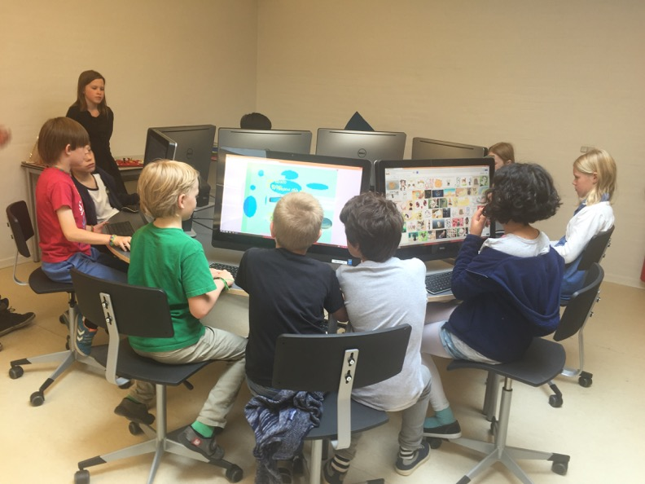
A DOS megalapozása
Digitális oktatás
Internet
NKP

Slide 23
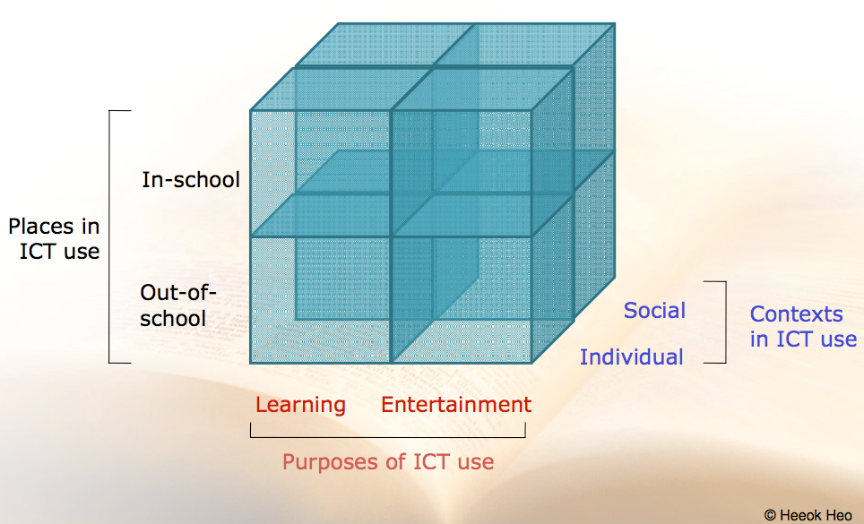
Mire használjuk az eszközeinket az oktatásban ?
Which form factor is most appropriate for students, teachers and staff?
File-ok és mappák, saját anyagok
E-mail
Kollaborációs felületek
Tanulásmenedzsment rendszerek
Tartalommenedzsment rendszerek
Tartalmak
eKönyvek
KRÉTA
Iskolai/egyéb könyvtárak
Házifeladat készítése
Kommunikáció
Közösségi terek
Video megosztók
Internet
Notes:
Key Points:

Slide 24
Források
Magyarország Digitális Oktatási Stratégiája
European Schoolnet InSight
Országajánlások
McKinsey report és ajánlások
OECD ajánlások
Microsoft PIL
HP NETR kutatás

Slide 25
Köszönöm a figyelmet!

